Slide 1

梯形的面积
R·五年级上册

Slide 2



一、创设情境
车窗玻璃的形状是梯形，怎样计算它的面积？
你能用学过的方法推导出梯形的面积计算公式吗？

Slide 3
二、认识梯形
说一说右图中梯形各部分的名称。
上底
腰
腰
高
下底

Slide 4

回忆一下，我们是怎样推导出三角形面积的计算公式的？
转化（拼接、割补）
联系
三角形（新） 已学过的图形（旧）
推导

Slide 5
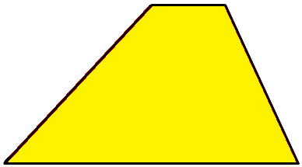
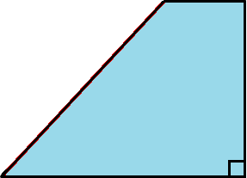
三、自主探究
梯形的面积与什么有关？你能根据已有的经验，借助手中的学具推导出梯形的面积计算公式吗？

Slide 6

操作指南：
1.想一想：你能用什么办法求出这个梯形纸片的面积？
2.做一做：可以折、拼、剪。
3.说一说：你是用什么办法求出这个梯形纸片的面积。

Slide 7

可以剪出一个平行四边形和一个三角形。
我把一个梯形剪成了两个三角形。
两个一样的梯形可以拼成一个平行四边形。

Slide 8

分割法①
我把一个梯形剪成了两个三角形。求出每个三角形的面积，再计算出它们的面积和。

Slide 9

分割法②
可以剪出一个平行四边形和一个三角形。分别计算出它们的面积，再求出它们的面积和。

Slide 10
拼摆法
上底
平行四边形的面积 = 底 × 高
2 个梯形的面积 = （上底+下底） × 高
高
梯形的面积 = （上底+下底）×高÷2
下底

Slide 11
拼摆法
上底
长方形的面积 = 长 × 宽
2 个梯形的面积 =（上底+下底）× 高
高
梯形的面积 = （上底+下底）×高÷2
下底

Slide 12
方法1
方法2
方法3
转化（拼接、割补）
梯形（新） 已学过的图形（旧）

Slide 13
方法1
梯形的面积 = 三角形①的面积+三角形②的面积
上底
= 上底×高÷2+下底×高÷2
①
=(上底+下底)×高÷2
②
下底

Slide 14
方法2
梯形的面积 = 三角形的面积+平行四边形的面积
上底
= 三角形的底×高÷2+平行四边形的底×高
= (三角形的底÷2+平行四边形的底÷2×2)×高
高
= (三角形的底+平行四边形的底×2)×高÷2
=[平行四边形的底+(三角形的底+平行四边形的底)]×高÷2
下底
=(梯形的上底+梯形的下底)×高÷2
所以，梯形的面积=(上底+下底)×高÷2

Slide 15
上底
平行四边形的面积 = 底 × 高
高
2 个梯形的面积 = （上底+下底） × 高
下底
（上底+下底）×高÷2
梯形的面积 =______________________

Slide 16
如果用 S 表示梯形的面积，用 a、b 和 h 分别表示梯形的上底、下底和高，那么梯形的面积计算公式可以写成：
a
h
S = （a + b）h÷2
b
易错点：不要忘记“÷2”。

Slide 17
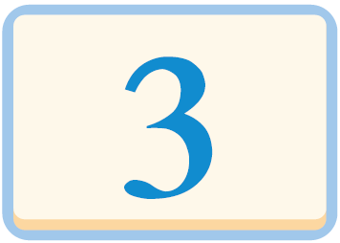
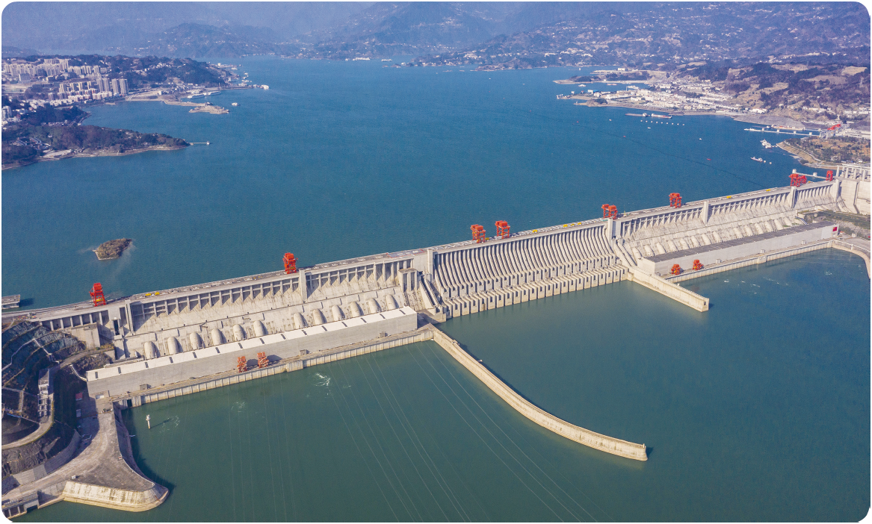
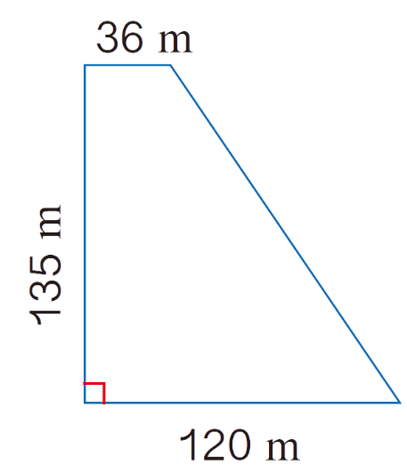
四、解决问题
[教材P84 例3]
我国三峡水电站大坝的横截面的一部分是梯形（如下图），求它的面积。
S =（a+b）h÷2
=（36+120）×135÷2
= 156×135÷2
= 10530（m²）
答：它的面积是 10530 平方米。

Slide 18
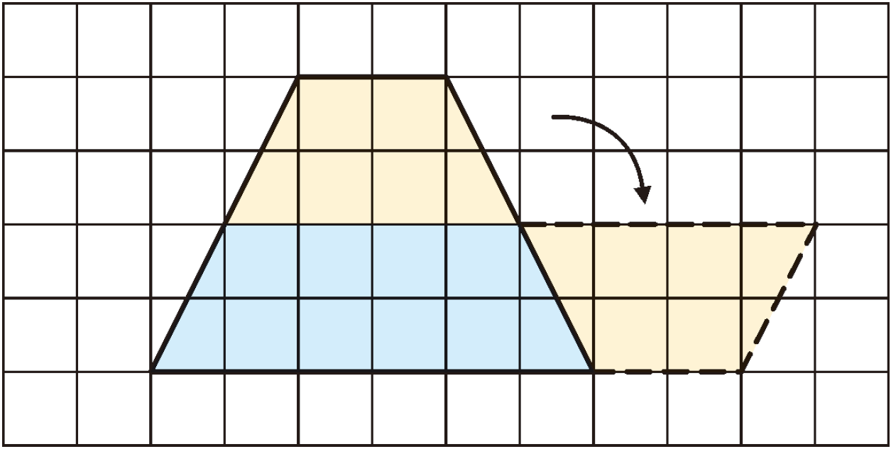
五、实践应用
[教材P84 做一做 第1题]
观察拼成的平行四边形与原来的梯形，它们的底、高和面积之间有什么关系？
1
梯形的上底+下底
平行四边形的底= ；
梯形的高÷2
平行四边形的高= ；
梯形的面积
平行四边形的面积= 。

Slide 19
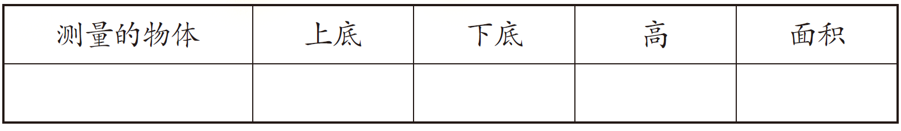
[教材P84 做一做 第2题]
在周围找一个梯形，量出它的上底、下底和高，再算出它的面积。
2

Slide 20
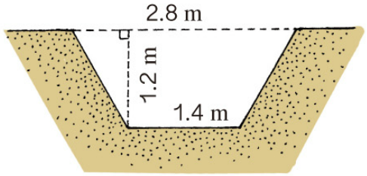
一条新挖的水渠，横截面是梯形（如图）。渠口宽2.8m，渠底宽1.4m，渠深1.2m。横截面的面积是多少平方米？
3
[教材P85 练习十六 第1题]
（1.4 + 2.8）×1.2÷2= 2.52（m²）
答：它的横截面积是 2.52 m²。

Slide 21




六、课堂小结
通过本节课的学习，你有什么收获？

Slide 22
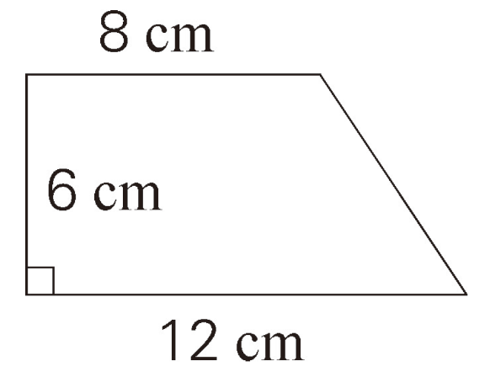
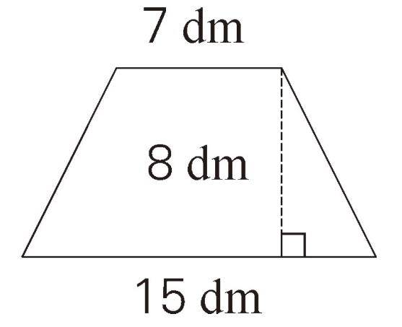
备选练习
一、求下面梯形的面积。
[选自《创优作业100分》]
（8+12）×6÷2 = 60（cm²）
（7+15）×8÷2 = 88（dm²）

Slide 23
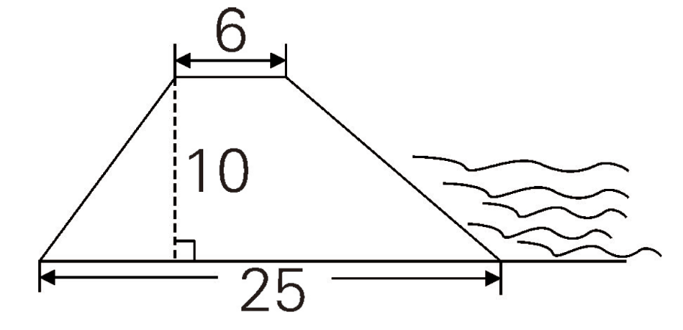
二、一条防洪堤，横截面是梯形（如图），它的横截面的面积是多少平方米？（单位：m）
[选自《创优作业100分》]
（6+25）×10÷2 = 155（m²）
答：它的横截面积是155m²。

Slide 24
三、一个梯形的面积是 28 dm²，上底是 5 dm，下底是 9 dm，它的高是多少分米？
[选自《创优作业100分》]
28×2÷（5+9） = 4（dm）
答：它的高是4dm。

